Slide 1
L’analyse de supports: pour une contextualisation des supports
Mélanie Joseph-vilain
Melanie.joseph-vilain@u-Bourgogne.fr

Slide 2
Objectifs
Le programme de LLCE 2019 (classe de Première): thématique “Imaginaires”
Eclairage universitaire: enjeux + quelques exemples

Slide 3
Préambule spécifique à l’enseignement de spécialité d’anglaise (p. 8)
Le monde anglophone a fait émerger, au cours de l’Histoire, des littératures et des cultures d’une grande diversité. L’enseignement de langues, littératures et cultures étrangères en anglais introduit les élèves à cette diversité, en approfondissant leurs connaissances sur les mondes britannique et américain ainsi que sur l’Irlande et les pays du Commonwealth. La littérature sera envisagée à travers ses différents genres (fiction, théâtre, poésie, autobiographie, essai), ses déclinaisons (le récit d’aventure, le roman ou le théâtre social, le roman d’apprentissage, le roman policier, le roman noir ou le roman de science-fiction, la poésie élégiaque, la comédie de moeurs, etc.), ses différents mouvements (le roman gothique, le romantisme anglais ou le transcendantalisme américain, etc.), ou courants (le modernisme, la littérature postcoloniale, etc.). L’enseignement de spécialité accordera également une large place aux autres arts (peinture, gravure, sculpture, photographie, cinéma et séries télévisées, roman graphique, chanson, etc.) ainsi qu’à l’histoire et à la civilisation, aux enjeux de société passés et présents (politique, économie, sociologie, culture, sciences et technologies), aux institutions et aux grandes figures politiques des pays considérés. Enfin, les documents et supports (textes littéraires, supports visuels, documents à dimension culturelle, historique ou civilisationnelle, articles de presse) gagneront à être mis en regard les uns avec les autres et à être replacés dans leur contexte, afin de donner aux élèves les repères indispensables à leur formation.

Slide 4
« Imaginaires »: les axes d’étude
L’imagination créatrice et visionnaire
Imaginaires effrayants
Utopies et dystopies
Interdépendance des axes d’étude, mais trois angles différents
Quels imaginaires dans quel contexte?

Slide 5
1. L’imagination créatrice et visionnaire
Image / imagination / imaginaire
Tension réel / imaginaire: à l’intérieur du sujet / dans le futur
Historicité des imaginaires
Localisation des imaginaires
Destinataire(s) des supports

Slide 6
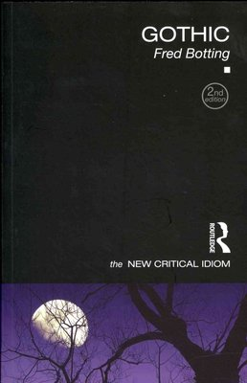
2.1. Imaginaires effrayants
Essentiellement axé sur le gothique et ses déclinaisons
Suggestion bibliographique: Fred Botting, Gothic (London & NY : Routledge, 1996 ; 2013)
Lieu(x) de la terreur
Le(s) monstre(s)
La science
Imaginaires et temporalité
Genre littéraire et diachronie: recyclage de l’esthétique gothique → quels effets?

Slide 7
2.2. Du genre au mode gothique
Le genre gothique (1764-1818) dans son contexte:
- La société des Lumières:
“Without developing the themes extensively here, it is important to point out that much of the Gothic surfaced not only in an increasingly secularised community, but also in a society which was beginning to see one of the hitherto most stable forces of its world – the class system – altering dramatically. It is surely no coincidence that tales of alienation, disorientation and monstrosity emerged at a time when industrialisation was beginning to transform western society.” (G. Turcotte, Peripheral Fear 31)
- Les arts: Romantisme et Sublime

Slide 8
2.2. Du genre au mode gothique
Le mode gothique: vers de nouveaux « imaginaires effrayants » au XIXe s.
Maintien des effets / modification des procédés → travail en diachronie et en contexte:
vers l’internalisation de la terreur
la science terrifiante
Le XXe et le XXIe s.: persistence et dilution, « an ever-expanding monster » (L. Armitt).
Rôle clé de l’intermédialité (arts visuels) [NB: déjà présente au départ]

Slide 9
2.3. Deux exemples
Le château gothique et ses transformations
- Le roman gothique anglais des origines: The Castle of Otranto (H. Walpole) ou The Mysteries of Udolpho (A. Radcliffe): focalisation interne et projection de la terreur sur l’espace médiéval du château italien
- Le gothique américain (« The Fall of the House of Usher »)
- Transformations intermédiales: Edward Scissorhands, Tim Burton (1990) → la « suburbia » comme véritable lieu de la terreur

Slide 10
2.3. Deux exemples
Les monstres
- Frankenstein / Strange Case of Dr Jekyll & Mr Hyde / Dracula
- Frankenweenie (T. Burton, 2 versions).Bande-annonce: https://www.youtube.com/watch?v=29vIJQohUWE&feature=youtu.be
https://www.youtube.com/watch?v=XBfcGLBJ2Uc&feature=youtu.be
- E. Ferris, My Favorite Thing is Monsters (2018)

Slide 11
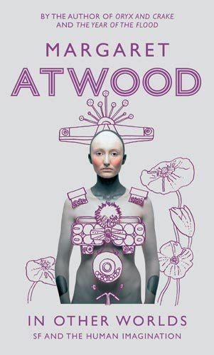
3.1. Utopies et dystopies
Suggestion bibliographique: M. Atwood, In Other Worlds, SF and the Human Imagination (London: Virago, 2011)
Univers alternatifs: lien avec le réel; fonction
Temporalité
Les arts / la science / la politique / la société: éthique et esthétique
Modalités artistiques de la dystopie: intermédialité et/ou adaptation

Slide 12
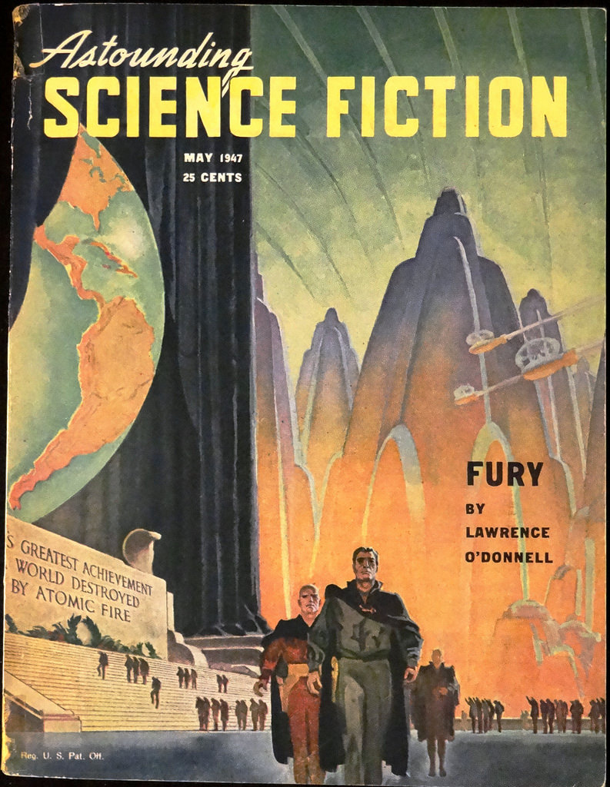
3.2. La science-fiction
Un genre protéiforme
“what if…?” / “a literature of ideas” (vs. fantasy)
Dimension hypertextuelle et intermédiale
Nombreux sous-genres
Utopie /dystopie: interdépendance; contextualisation

Slide 13
3.3. Un exemple
- “Imagine” (John Lennon) + The Four Freedoms (N. Rockwell) https://en.wikipedia.org/wiki/Four_Freedoms_%28Norman_Rockwell%29
- 1984 / Animal Farm
- The Handmaid’s Tale
- Children of Men (novel + film)
- “Poison” (H. Rose-Innes): https://www.theguardian.com/books/2008/jul/09/caineprize

